Slide 1
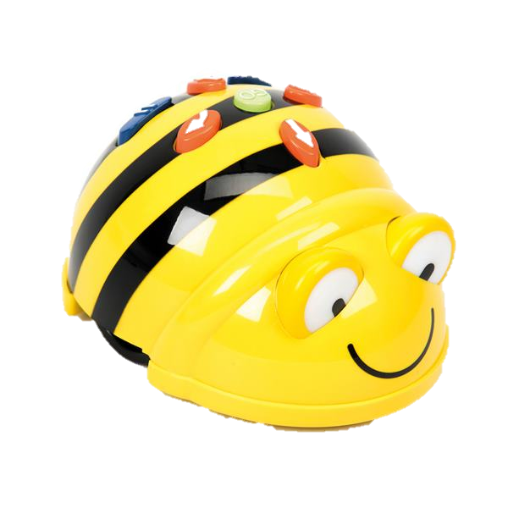
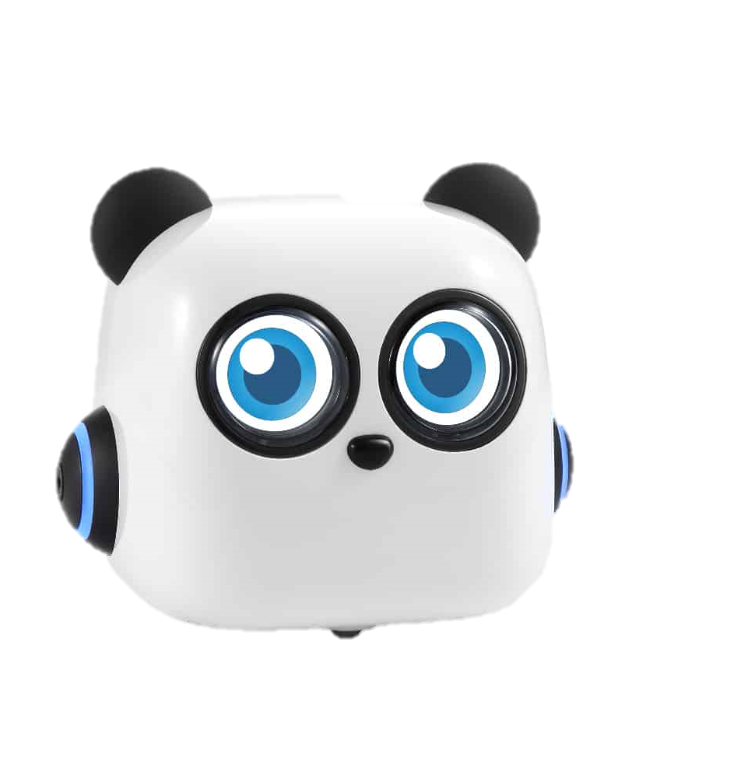
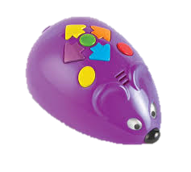
BeeBot, Code&Go Robot Mouse, mTiny

Slide 2
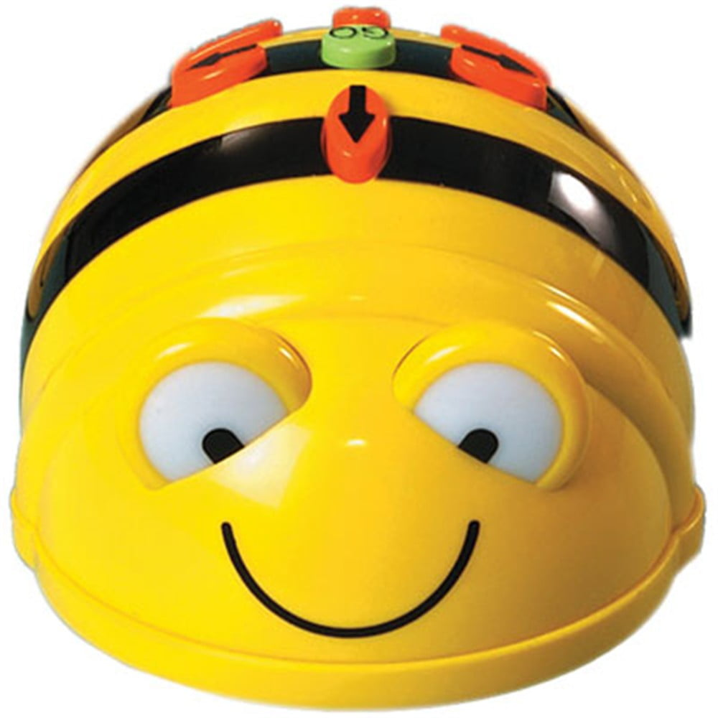
BeeBot – Základy Programovania
Veková kategória: 3+ roky
Vhodný pre predškolákov a 1. stupeň ZŠ
Rozvoj logického myslenia a priestorovej orientácie
Jednoduché ovládanie pomocou tlačidiel
Ideálny pre úplné základy programovania
Výučba smerovania a algoritmického myslenia

Slide 3
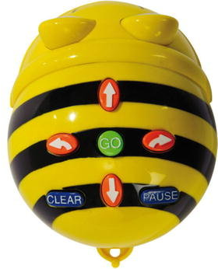
TLAČIDLÁ
Dopredu - Posunie robota o jeden krok dopredu (15 cm)
Dozadu - Posunie robota o jeden krok dozadu (15 cm)
Otočenie doľava - Otočí robota o 90° doľava
Otočenie doprava - Otočí robota o 90° doprava
Go - Spustí sekvenciu naprogramovaných krokov
Clear - Vymaže predchádzajúce príkazy
Pause - Pozastaví vykonávanie príkazov
Dopredu
Doľava
Štart
Doprava
Pauza
Vyčistiť pamäť
Dozadu

Slide 4
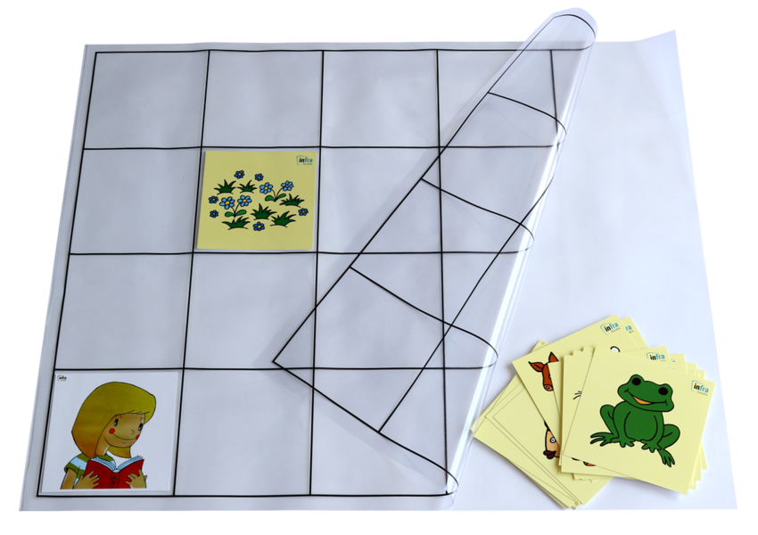
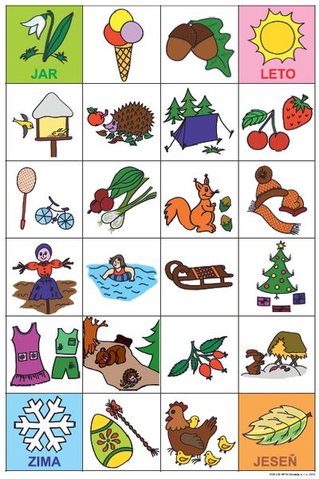
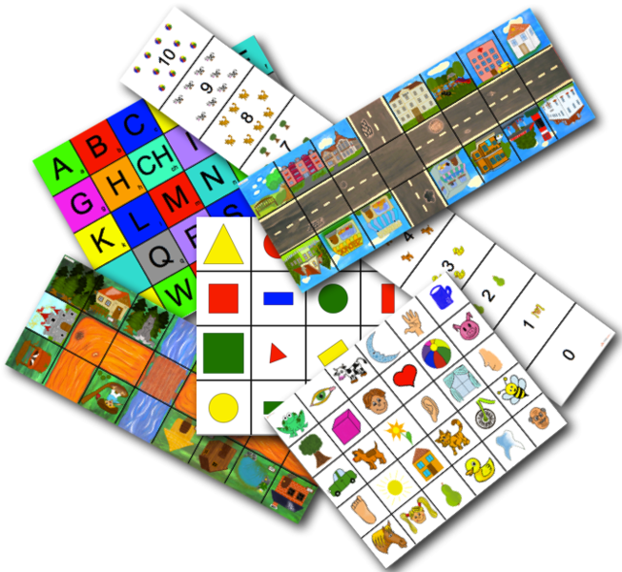
PODLOŽKY

Slide 5
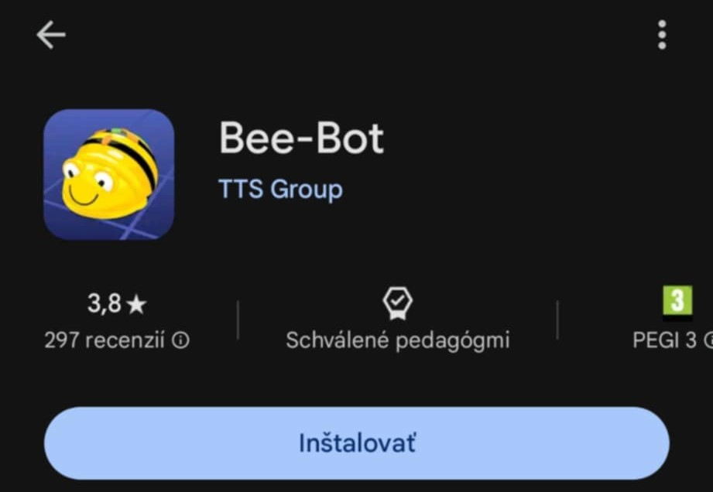
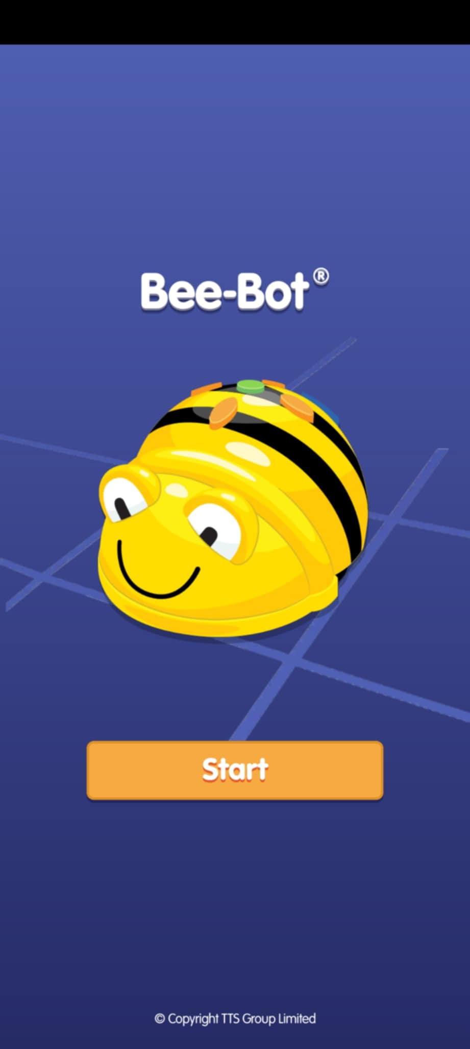
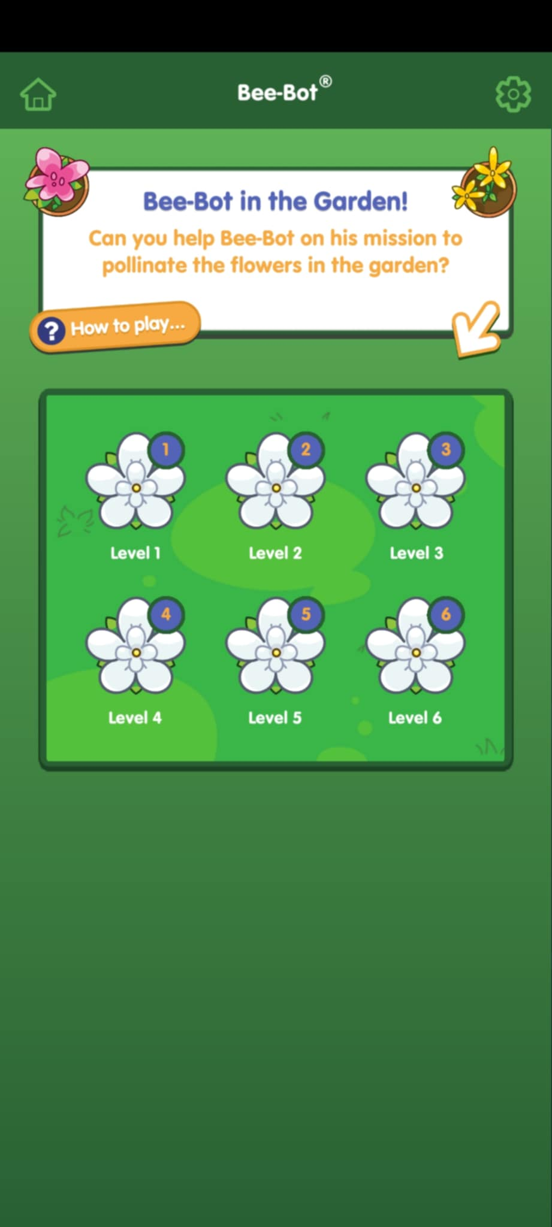
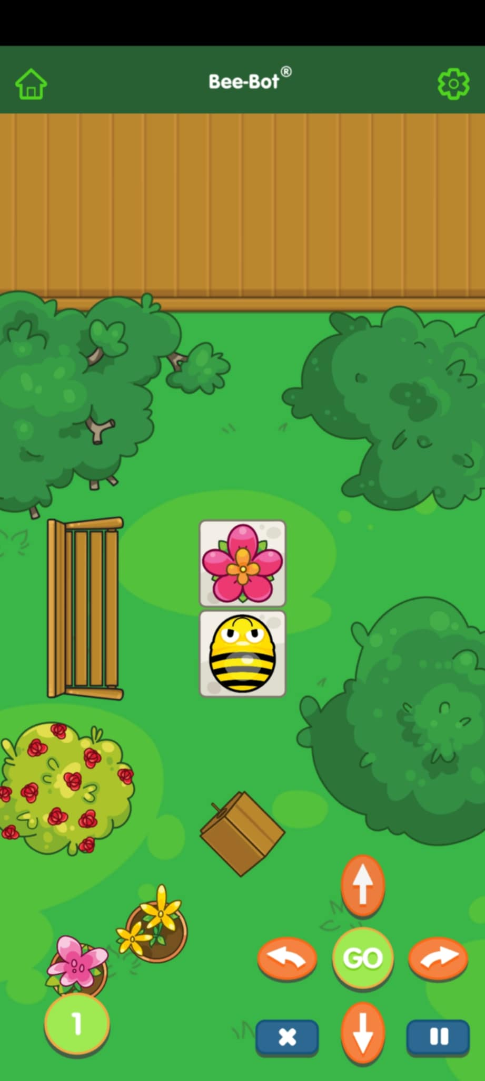
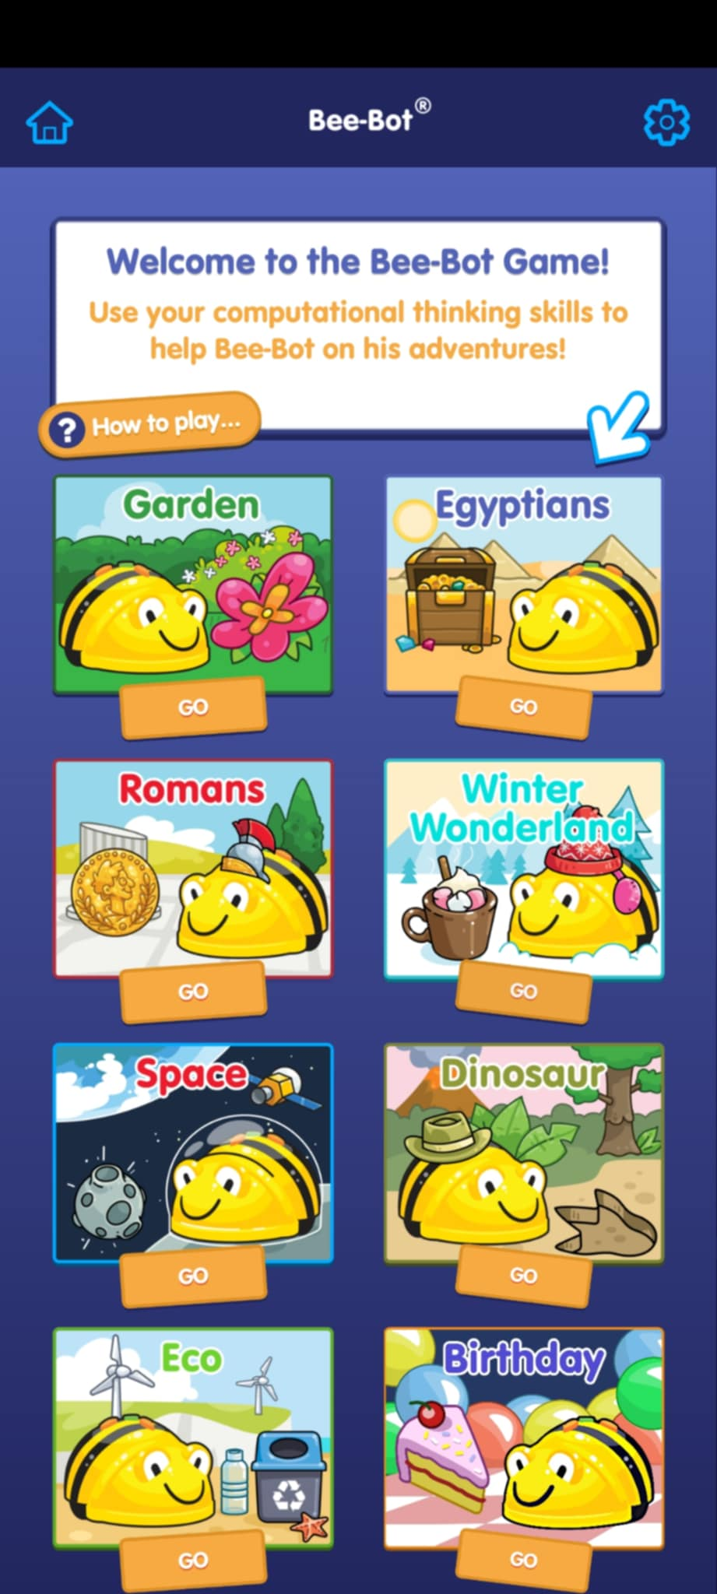
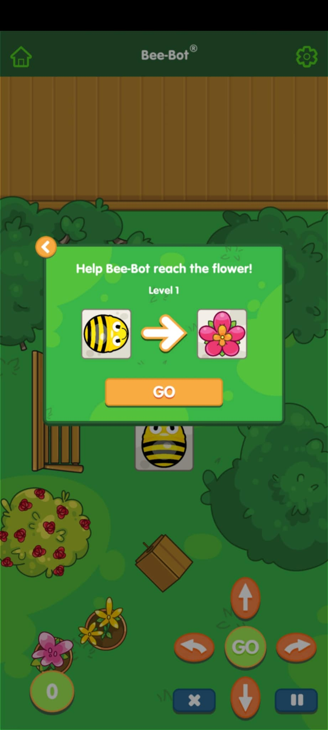
APLIKÁCIA

Slide 6
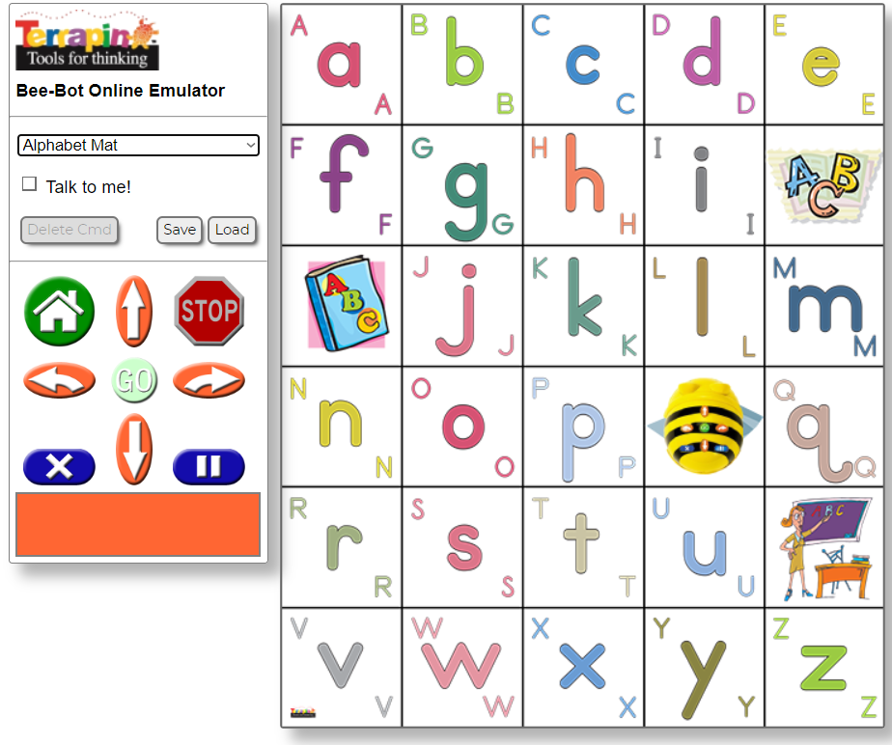
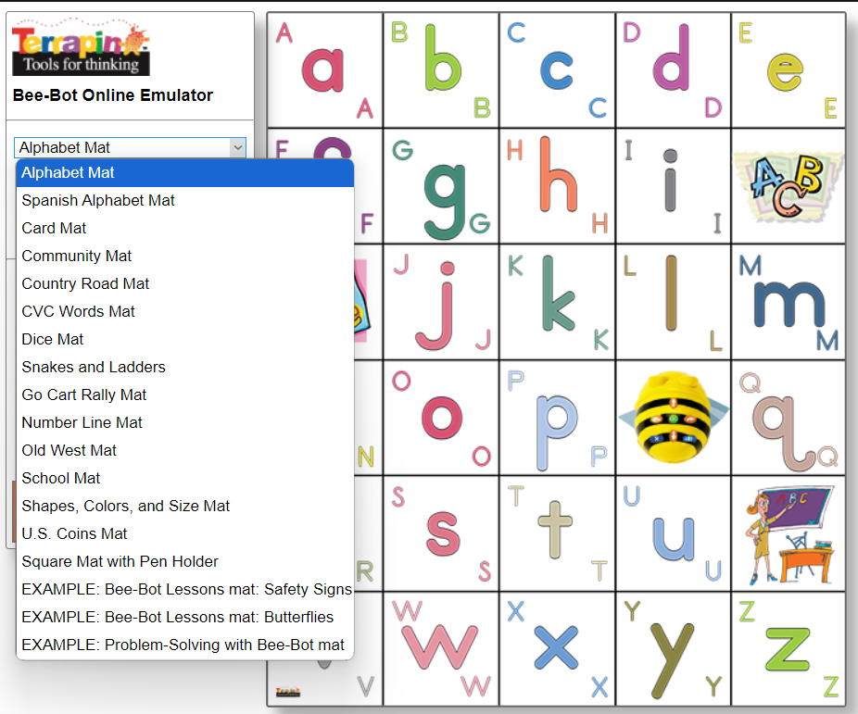
ONLINE EMULÁTOR
https://beebot.terrapinlogo.com

Slide 7
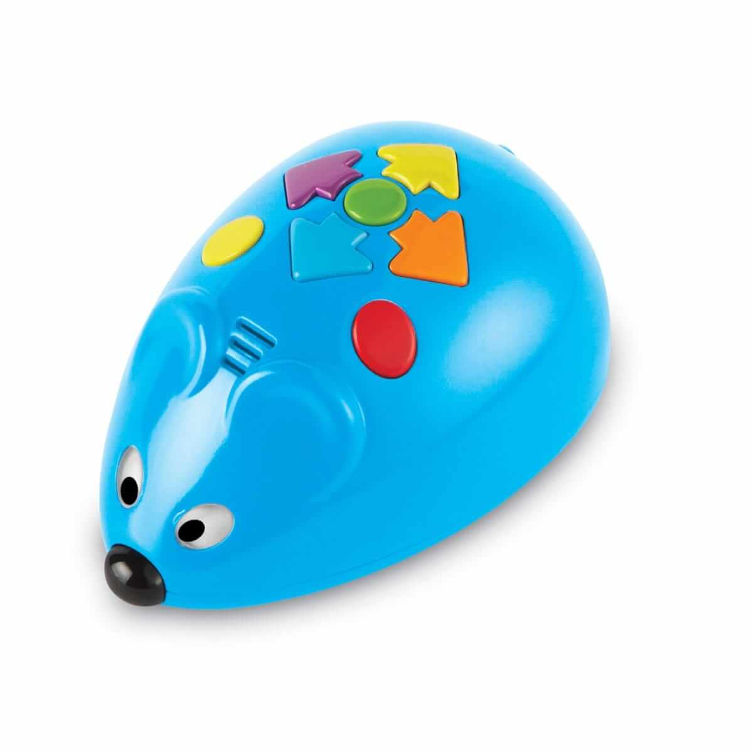
Code&Go Robot Mouse – Programovacie Zručnosti
Veková kategória: 4–7 rokov
Vhodný pre predškolákov a 1. stupeň ZŠ
Učí algoritmy a plánovanie krokov
Rozvíja riešenie problémov a sekvenčné myslenie
Tlačidlá na pohyb, otočenie a programovanie trasy
Ideálny pre nácvik logických postupov v hre

Slide 8
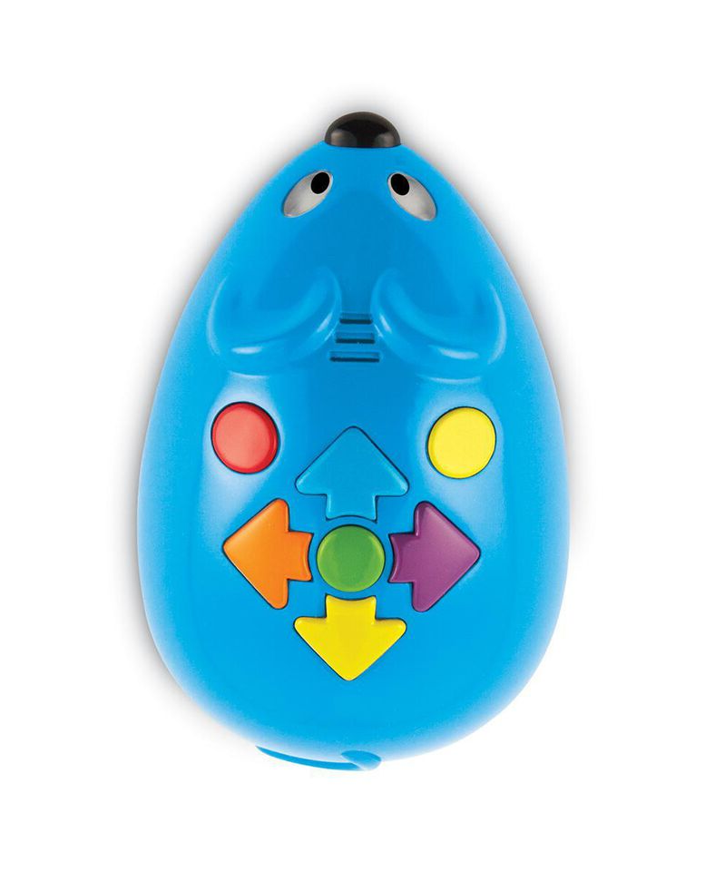
Vpred - Posunie myš o jeden krok dopredu (10cm)
Dozadu - Posunie myš o jeden krok dozadu (10cm)
Otočiť doľava - Otočí myš o 90° doľava
Otočiť doprava - Otočí myš o 90° doprava
Spustiť - Začne vykonávať naprogramované príkazy
Vymazať - Vymaže všetky predchádzajúce príkazy
Akcia – Vykoná jednu z troch náhodných akcií (Pohyb dopredu a dozadu; Hlasné zapískanie; CHIRP-CHIRP-CHIRP a zasvietenie očí)
TLAČIDLÁ
Dopredu
Akcia
Štart
Vyčistiť pamäť
Doprava
Doľava
Dozadu

Slide 9
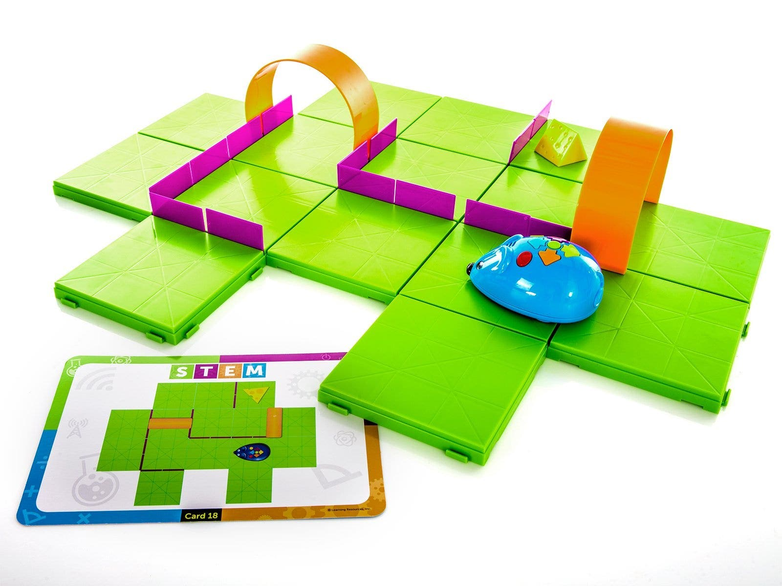
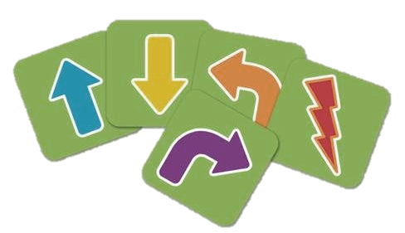
ČO JE V KRABICI
Tunely
Steny
Syr
Robot
Kartičky s úlohami
Kartičky s príkazmi

Slide 10
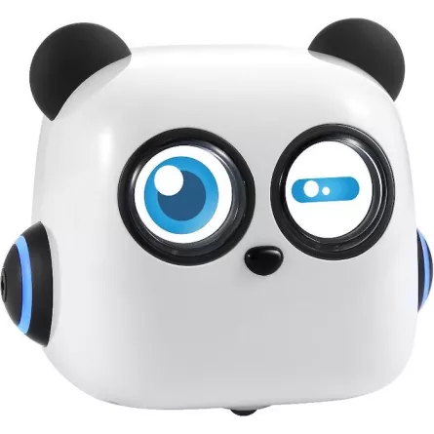
mTiny – Kreatívne Programovanie
Veková kategória: 4–8 rokov
Vhodný pre predškolákov a 1. stupeň ZŠ
Používa karty a dotykové pero na ovládanie
Učí farby, tvary, zvuky a multimediálnu komunikáciu
Podporuje blokové programovanie a kreativitu
Rozvíja priestorovú orientáciu a logické myslenie

Slide 11
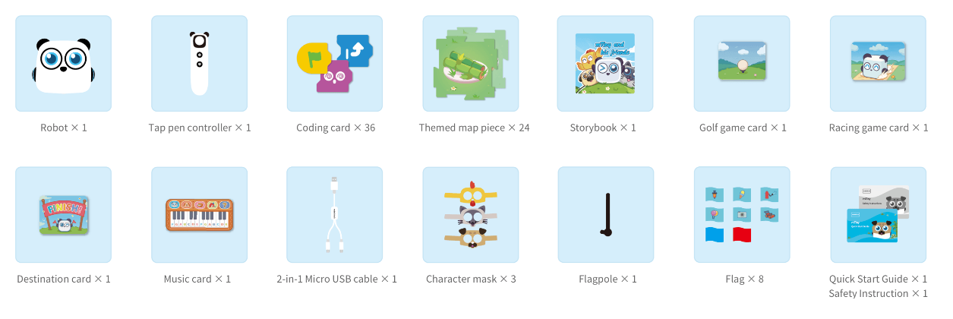
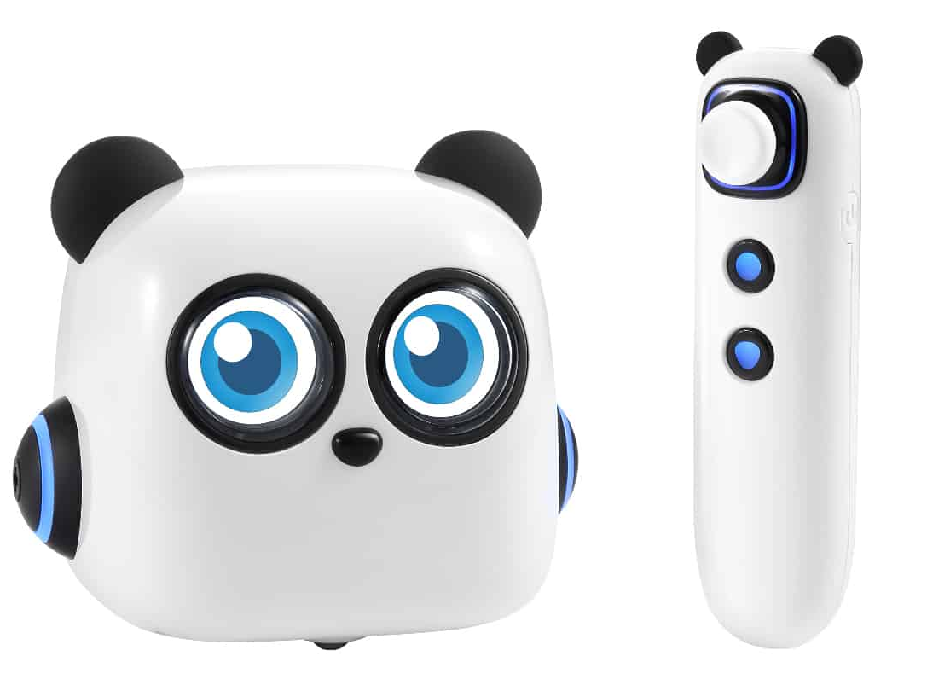
ČO JE V KRABICI
TLAČIDLÁ
Hýbanie do strán
Zapnúť
Potvrď
Stop

Slide 12
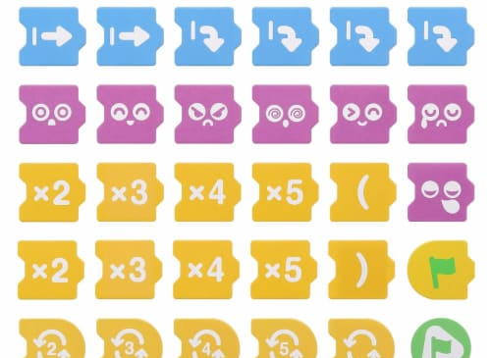
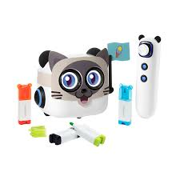
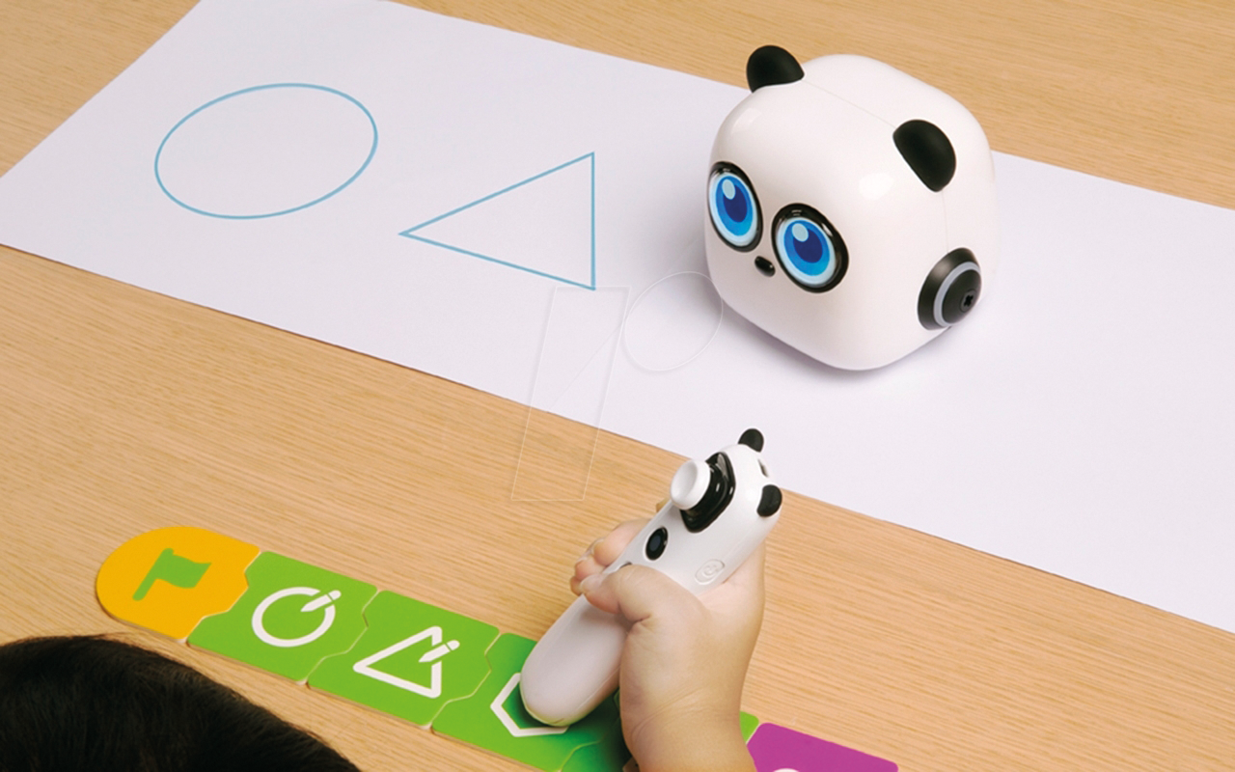
DOPLNKY
Kartičky s príkazmi
Masky a vlajky
Fixky

Slide 13
Porovnanie Robotov
BeeBot: Základy programovania, vek 3+, jednoduché ovládanie
Code&Go Robot Mouse: Algoritmy a plánovanie, vek 4–7
mTiny: Blokové programovanie a multimédia, vek 4–8
Všetky roboty rozvíjajú logické myslenie a programovacie zručnosti
Ideálne pre využitie v materských školách a na 1. stupni ZŠ

